Slide 1
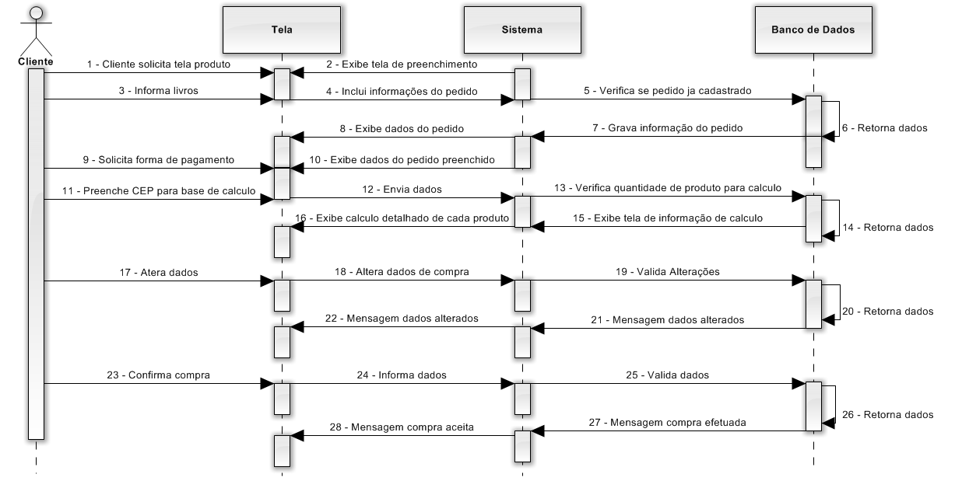
Diagrama de Sequência

Slide 2
Diagrama de Sequência
Diagrama de sequência é um diagrama usado em UML (Unified Modeling Language), representando a sequência de processos (mais especificamente, de mensagens passadas entre objetos) num programa de computador

Slide 3
Diagrama de Sequência
Um diagrama de sequência descreve a maneira como os grupos de objectos colaboram em algum comportamento ao longo do tempo.
Ele registra o comportamento de um único caso de uso e exibe os objectos e as mensagens passadas entre esses objectos no caso de uso.
O diagrama de sequência dá ênfase a ordenação temporal em que as mensagens são trocadas entre os objetos de um sistema. Entende-se por mensagens os serviços solicitados de um objecto a outro, e as respostas desenvolvidas para as solicitações.

Slide 4
Diagrama de Sequência - Elementos
Atores;
Objeto;
Mensagem;
Linha de vida;
Barra de ativação;
Iteração;
Condição;
Criação;
Anotação.

Slide 5
Diagrama de Sequência - Atores
São exatamente os mesmo que por ventura são descritos nos casos de uso.
São entidades externas que interagem com o sistema e solicitam serviços.
Aluno

Slide 6
Diagrama de Sequência - Objetos
Indicam instâncias de uma classe envolvida no processo.
Representadas por retângulos:
Nome do objeto em minúsculo;
Nome da classe em maiúsculo;
Separação por dois pontos “:” .
minha_conta : Conta

Slide 7
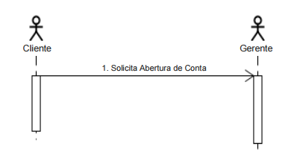
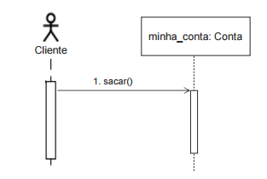
Diagrama de Sequência – Mensagem
Representam a comunicação entre objetos e atores.
Exemplos de mensagens:
Chamadas de um método de um objeto para outro;
Comunicação entre dois atores.

Slide 8
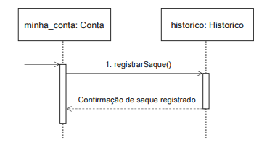
Diagrama de Sequência – Mensagem
Além da comunicação comum, as mensagens podem ser usadas como resposta a algum estímulo.
Tais mensagens são chamadas de mensagens de retorno e elas são opcionais em Diagramas de Sequência.

Slide 9
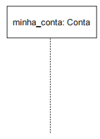
Diagrama de Sequência – Linha de Vida
Linha vertical tracejada abaixo do objeto, partem do retângulo que representa o objeto.
Representam o tempo que um objeto existe durante um processo

Slide 10
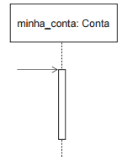
Diagrama de Sequência – Barra de ativação
Um objeto é ativado quando esse recebe um estímulo, que pode ser o recebimento de uma mensagem.
Um retângulo magro indica o período em que o objeto está participando ativamente do processo.

Slide 11
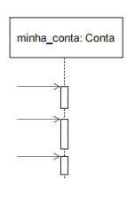
Diagrama de Sequência – Barra de ativação
O objeto pode receber vários estímulos, portando podem haver vários períodos em que o objeto estará ativo.

Slide 12
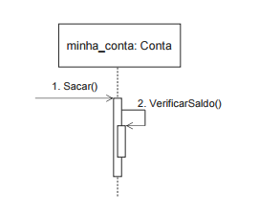
Diagrama de Sequência – Iteração
A Iteração ocorre quando um objeto envia mensagens a si mesmo.
Utilizado para indicar que o objeto precisa executar algumas operações relacionadas ao serviço solicitado.

Slide 13
Diagrama de Sequência – Condição
Uma condição é representada por uma mensagem cujo rótulo é envolvido por colchetes.
É a maneira de expressar o condicional “if” em um Diagrama de Sequência.
saldo >= 0

Slide 14
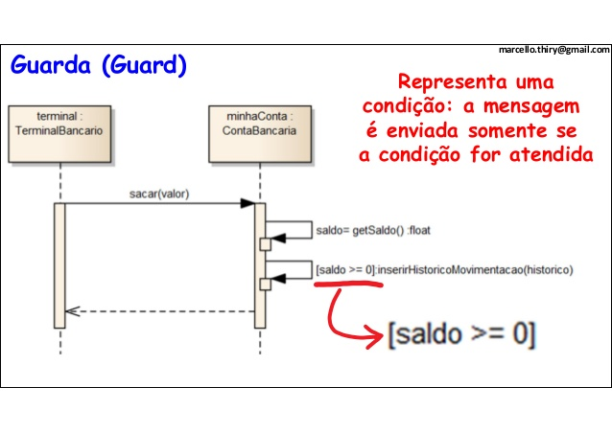
Diagrama de Sequência – Condição

Slide 15
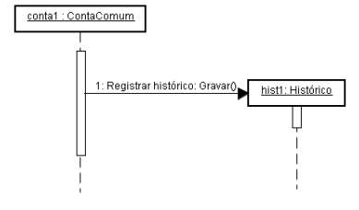
Diagrama de Sequência – Criação
A criação ou instanciação ocorre quando um estímulo atinge o retângulo que representa o objeto. O objeto passa a existir a partir daquele momento.
A mensagem representa a chamada do método construtor

Slide 16
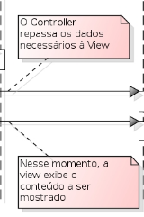
Diagrama de Sequência – Anotação
Anotações são utilizadas para fornecer informações adicionais.
Detalhes de processamento entre classes são registrados como anotações.
Essas anotações podem servir para especificar futuros detalhes de implementação.

Slide 17
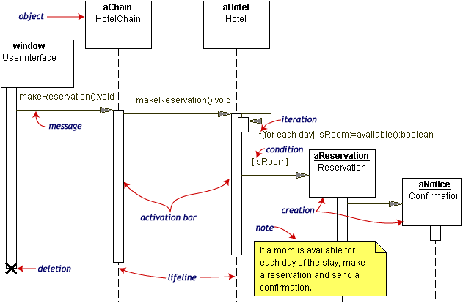
Diagrama de Sequência – Exemplo

Slide 18
Referências
Gilleanes T. A. Guedes . UML 2 Uma Abordagem Prática. Novatec, 2011.

